Slide 1

Capacitación Framework Automatización SELENIUM 15 Septiembre 2022
Servicio de Automatización

Slide 2








Agenda
Introducción a SELENIUM
Framework Técnico
Requisitos Previos
Instalación
Ejecuciones (GUI y CLI)
Prueba API

Slide 3
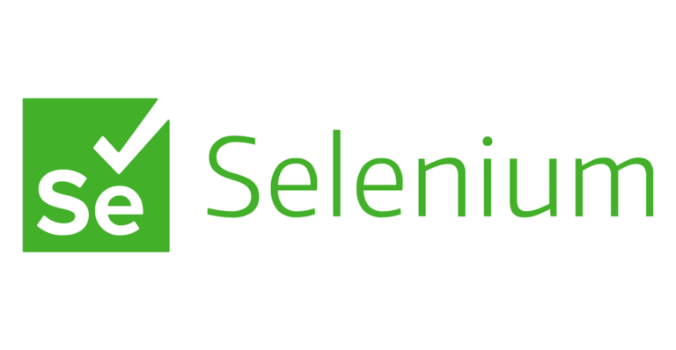
Introducción a Selenium
Selenium es un conjunto de utilidades que facilita la labor de obtener juegos de pruebas para aplicaciones web. Para ello nos permite grabar, editar y depurar casos de prueba, que podrán ser ejecutados de forma automática e iterativa posteriormente

Slide 4
Introducción a Selenium
Principales ventajas de Karate
Selenium es de código abierto y de uso gratuito sin ningún coste de licencias.
Soporta múltiples lenguajes como Java, Ruby, Python, C#…
Admite pruebas de varios navegadores.
Tiene una buena cantidad de recursos y comunidad de ayuda.
Es compatible con muchos sistemas operativos como Windows, Mac, Linux…
Interactúa fácilmente con la aplicación web.

Slide 5
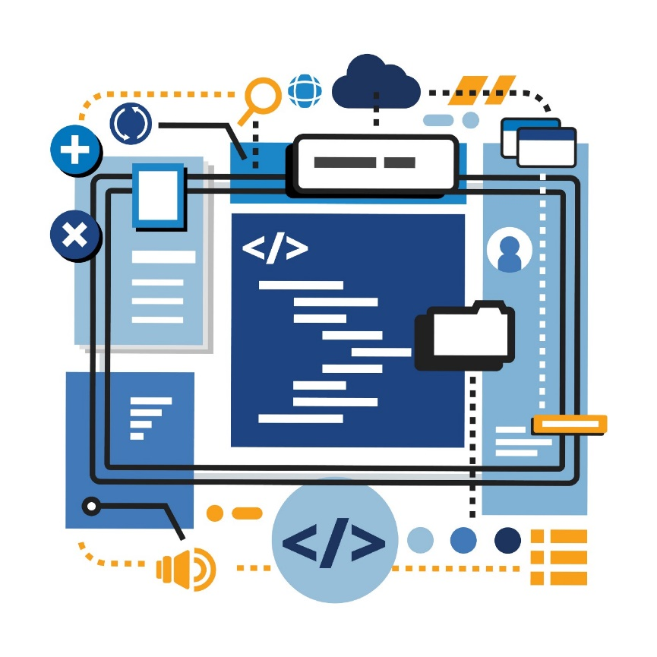

Introducción a Selenium
Este proyecto abarca a la utilización del framework Selenium para las pruebas de testing, creando producto util y usable para desarrollar diferentes tipos de pruebas.
Un framework de automatización nos permite tener un conjunto de pautas o reglas para la generación de casos de prueba y estandarizar la ejecución de pruebas tales como UI, API,entre otras.

Slide 6
Framework Técnico
Uso de MAVEN para las dependencias y librerías.
Uso de PAGE OBJECT MODEL, para la reutilización de componentes.
Uso de CUCUMBER (Gherkin) para la capa usuario y entender el proceso de automatización.
Uso del lenguaje de programación JAVA para la construcción de los scripts.
Uso de KEYWORD DRIVEN, para la asignación de diversas acciones dentro de la ejecución.
Uso de EXCEL para el manejo de los datos a nivel usuario ejecutor

Slide 7


Requisitos Previos
Antes de utilizar este proyecto, solo necesita tener JDK 8 y Maven instalado en su computadora.

Slide 8
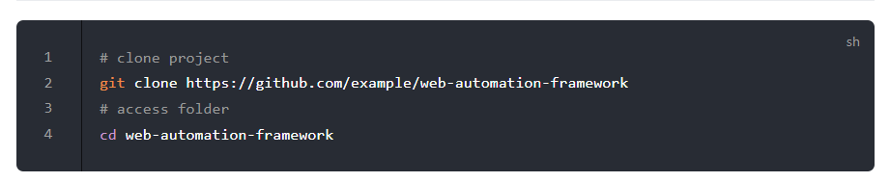
Instalación

Slide 9
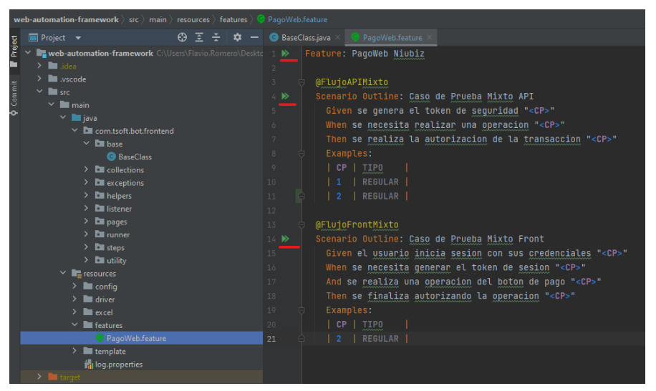
Ejecuciones
Ejecución de pruebas a través de una interfaz web.
Podemos ejecutar los diferentes escenario por separado o inicializar todo el feature para su ejecución.

Slide 10
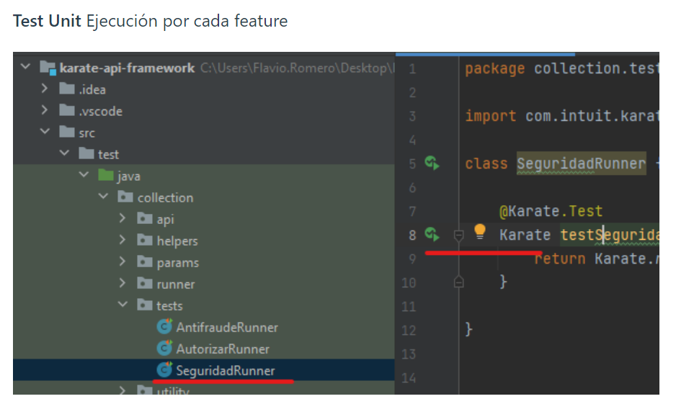
Ejecuciones

Slide 11
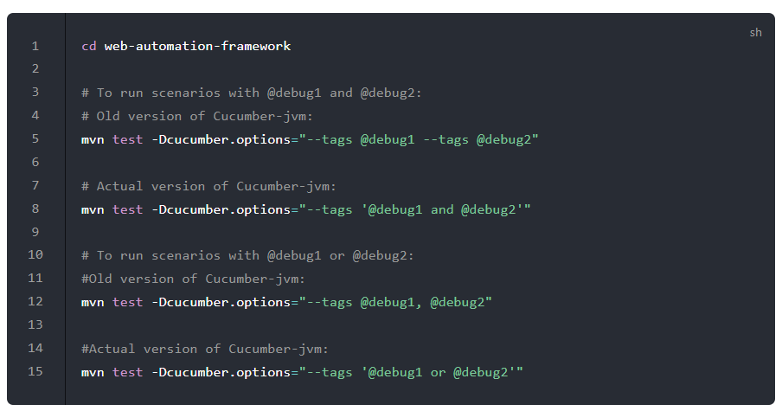
Ejecuciones
Línea de comando
Similar que ejecutar selenium por GUI pero con comando en la terminal favorita

Slide 12
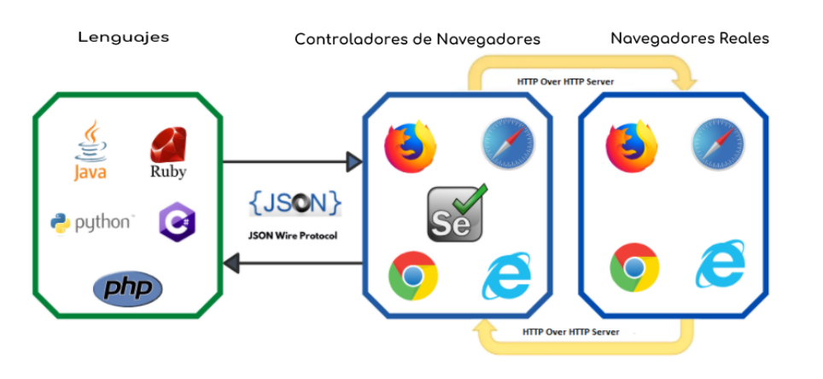
Prueba API

